Slide 1
Kyungsung University
게임프로그래밍
좌석배치 프로그램
경성대학교
소프트웨어학과
2023958001
강 예 은

Slide 2
Kyungsung University
목 차
01
기존 주요 기능
02
추가된 기능

Slide 3
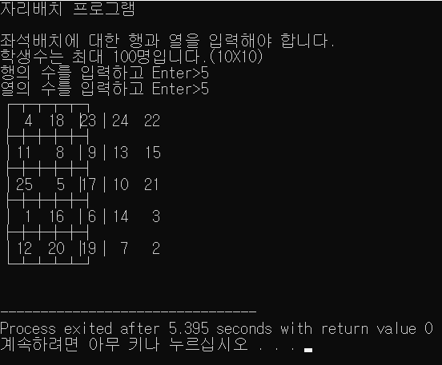
주요 코드 분석
Kyungsung University
전체 흐름
사용자에게 행과 열의 크기를 입력받습니다.
좌석번호 1 ~ n 까지 배열에 저장하고 shuffle_number 함수로 섞습니다.
섞인 번호를 seat_arrangment에서 콘솔에 출력합니다.
Draw_check02 함수에서 그려진 테두리 ks에 자리 번호가 표시됩니다.

Slide 4
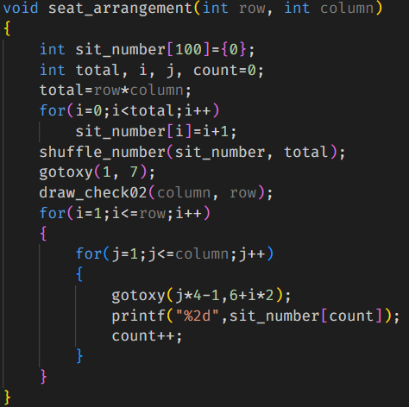
주요 코드 분석
Kyungsung University
좌석을 배치하는 함수, 학생 번호를 랜덤으로 섞고 좌석에 출력함
매개변수 row, column으로 입력받은 행과 열 크기만큼 좌석을 배치함.
Sit_number[] = 1부터 row * column 까지의 좌석 번호를 저장하는 배열
Shuffle_number = 좌석번호를 무작위로 섞기 위해 호출하는 함수
Gotoxy = 콘솔 커서의 위치를 조정해 특정 좌표에 데이터를 출력합니다
Draw_check02 = 좌석을 테두리로 감싸는 격자를 그림

Slide 5
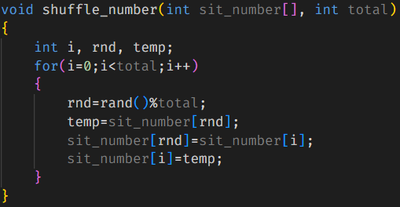
주요 코드 분석
Kyungsung University
좌석 번호 배열을 무작위로 섞는 함수
rand() 함수를 사용해 각 요소를 랜덤시킴
Srand(time(NULL)) 과 같은 방식으로 난수 시드를 설정해 매번 다른 결과가 나오도록 함

Slide 6
Kyungsung University
02
추가된 기능

Slide 7

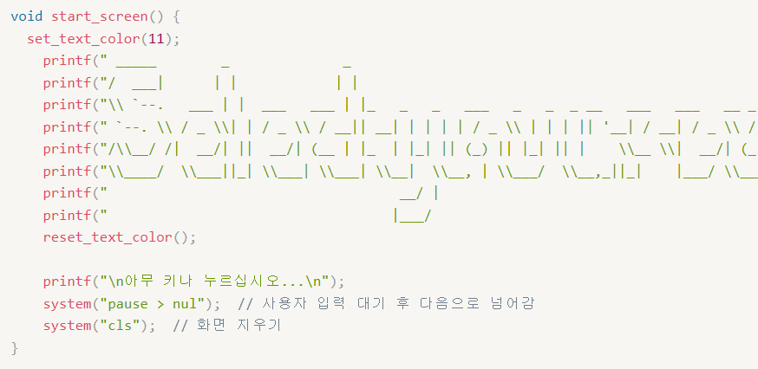
추가된 기능
Kyungsung University
System(“pause”)를 사용해
다음 입력까지 대기한 후,
화면을 지움

Slide 8
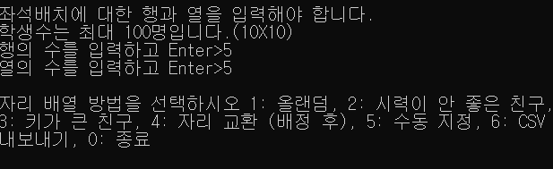
추가된 기능
Kyungsung University
1~6까지 기능을 선택할 수 있도록 출력
1 - 모든 학생 랜덤 좌석
2 - 시력이 안좋은 친구는 앞쪽 자리로 빨간색 표기
3 - 키가 큰 학생은 뒤쪽 자리로 파란색 표기
4 - 두 친구 좌석 교환
5 - 특정 학생자리 지정
6 - 엑셀로 내보내기
7 - 초기화 기능
0 - 프로그램 종료

Slide 9
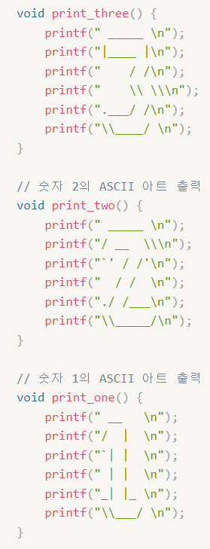


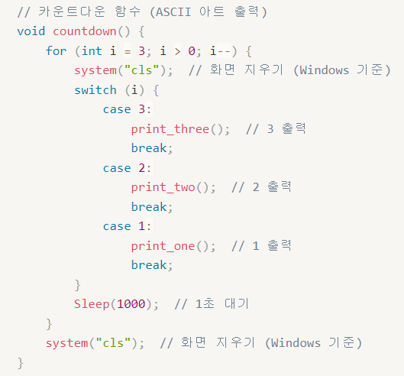

추가된 기능
Kyungsung University
카운트 다운 후 배치 출력

Slide 10
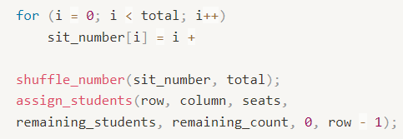
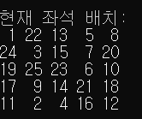
추가된 기능
Kyungsung University
1 : 올 랜덤 선택 시

Slide 11
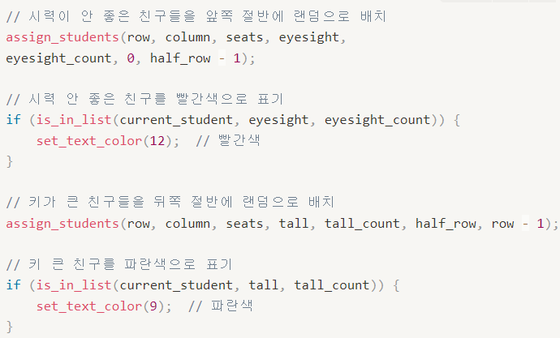
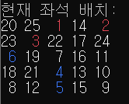
추가된 기능
Kyungsung University
2, 3 : 시력이 안좋은 친구, 키가 큰 친구

Slide 12
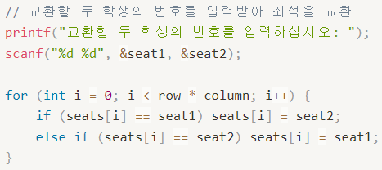
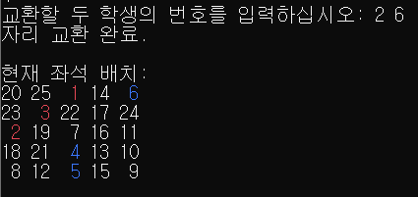
추가된 기능
Kyungsung University
4 : 좌석 교환

Slide 13
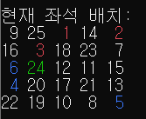
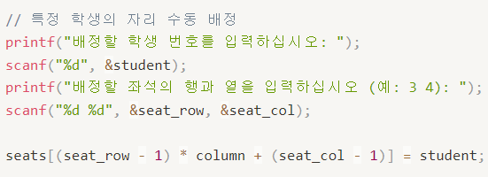
추가된 기능
Kyungsung University
5 : 특정 학생 자리 지정

Slide 14
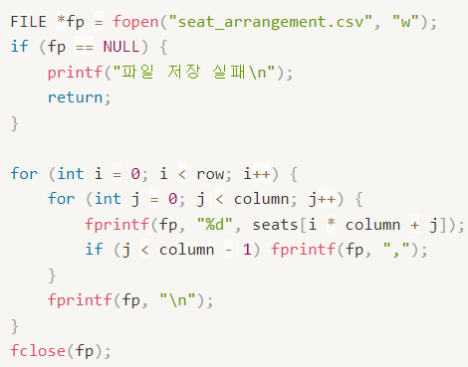

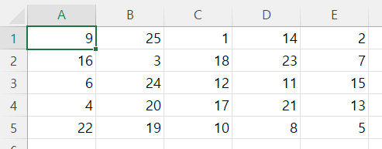
추가된 기능
Kyungsung University
6 : csv로 내보내기

Slide 15
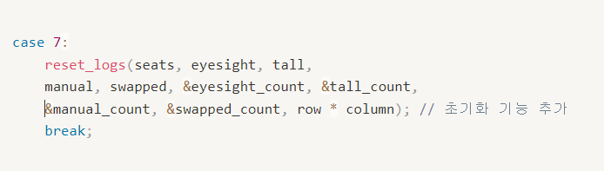
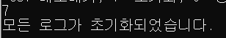
추가된 기능
Kyungsung University
7 : 초기화

Slide 16
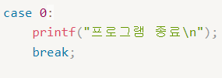
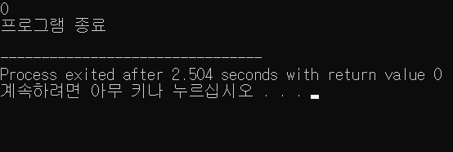
추가된 기능
Kyungsung University
0 : 프로그램 종료

Slide 17
추가된 기능
Kyungsung University
추가된 기능 개수
1
폰트 변경
7
여러 기능 동시 출력
2
글자 색 변경
8
좌석 교환 기능
3
첫화면 추가
9
좌석 지정 기능
4
선택 메뉴 추가
10
엑셀로 내보내기 기능
5
카운트 다운 기능
11
초기화 기능
6
시력 안좋은 친구 빨강
12
프로그램 종료 기능

Slide 18
Kyungsung University
THANK YOU
경성대학교
소프트웨어학과
2023958001
강 예 은

